Slide 1

Derivadas | Funções Trigonométricas

Slide 2
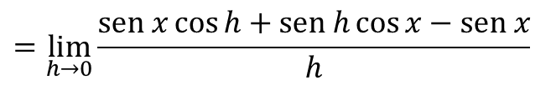

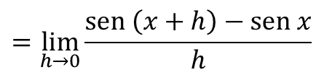

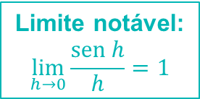

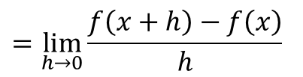
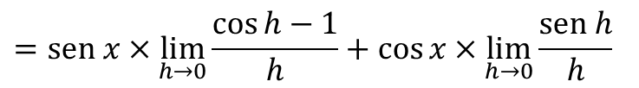


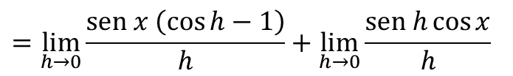
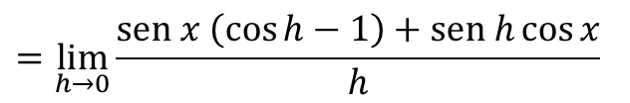

Derivada da função seno
Considera a função real de variável real definida por $f(x)=sen x$.
Para todo o $x∈ℝ$, recorrendo à definição de derivada num ponto, vem que:
$$f’\left(x\right)$$
$$=\lim_{h→0}{\frac{f\left(x+h\right)−f\left(x\right)}{h}}$$
Pela fórmula do desenvolvimento do seno da soma
$$=\lim_{h→0}{\frac{sen \left(x+h\right)−sen x}{h}}$$
$$=\lim_{h→0}{\frac{sen x\cos{h}+sen h\cos{x}−sen x}{h}}$$
Nota:
$$=\lim_{h→0}{\frac{sen x \left(\cos{h}−1\right)+sen h\cos{x}}{h}}$$
Pelo exercício 1, tem-se que:
$$\lim_{h→0}{\frac{cos h−1}{h}}=0$$
$$=\lim_{h→0}{\frac{sen x \left(\cos{h}−1\right)}{h}}+\lim_{h→0}{\frac{sen h\cos{x}}{h}}$$
$$=sen x×\lim_{h→0}{\frac{\cos{h}−1}{h}}+\cos{x}×\lim_{h→0}{\frac{sen h}{h}}$$
Limite notável:
$$\lim_{h→0}{\frac{sen h}{h}}=1$$
$$0$$
$$1$$
$$=sen x×0+\cos{x}×1$$
$$=\cos{x}$$

Slide 3
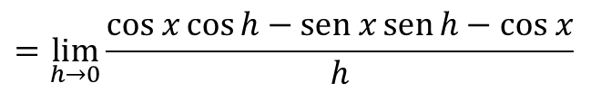
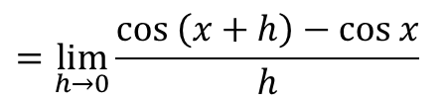
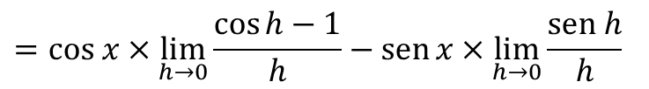

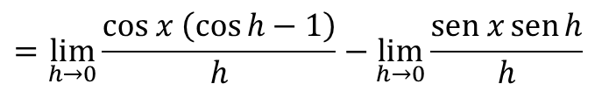
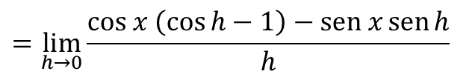

Derivada da função cosseno
Considera a função real de variável real definida por $f(x)=cos x$.
Para todo o $x∈ℝ$, recorrendo à definição de derivada num ponto, vem que:
$$f’\left(x\right)$$
$$=\lim_{h→0}{\frac{f\left(x+h\right)−f\left(x\right)}{h}}$$
Pela fórmula do desenvolvimento do cosseno da soma
$$=\lim_{h→0}{\frac{cos \left(x+h\right)−cos x}{h}}$$
$$=\lim_{h→0}{\frac{cos x\cos{h}−sen x\operatorname{sen}{h}−cos x}{h}}$$
Nota:
$$=\lim_{h→0}{\frac{cos x \left(\cos{h}−1\right)−sen x\operatorname{sen}{h}}{h}}$$
Pelo exercício 1, tem-se que:
$$\lim_{h→0}{\frac{cos h−1}{h}}=0$$
$$=\lim_{h→0}{\frac{cos x \left(\cos{h}−1\right)}{h}}−\lim_{h→0}{\frac{sen x\operatorname{sen}{h}}{h}}$$
$$=cos x×\lim_{h→0}{\frac{\cos{h}−1}{h}}−\operatorname{sen}{x}×\lim_{h→0}{\frac{sen h}{h}}$$
Limite notável:
$$\lim_{h→0}{\frac{sen h}{h}}=1$$
$$0$$
$$1$$
$$=cos x×0−\operatorname{sen}{x}×1$$
$$=−\operatorname{sen}{x}$$

Slide 4
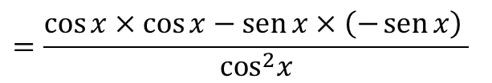
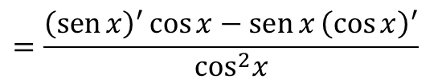
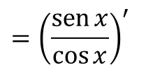

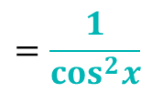
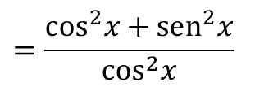
Derivada da função tangente
Considera a função real de variável real definida por $f(x)=tg x$.
Para todo o $x∈ℝ\backslash \left\{x:x=\frac{ π }{2}+kπ\text{, }k∈ℤ \right\}$, tem-se que:
$$f’\left(x\right)$$
$$={\left(\frac{\operatorname{sen}{x}}{\cos{x}}\right)}^{′}$$
$$=\frac{{\left(\operatorname{sen}{x}\right)}^{′}\cos{x}−\operatorname{sen}{x}{\left(\cos{x}\right)}^{′}}{\cos^{2}x}$$
$$=\frac{\cos{x}×\cos{x}−\operatorname{sen}{x}×{\left(−\operatorname{sen}{x}\right)}^{ }}{\cos^{2}x}$$
$$=\frac{\cos^{2}x+{sen}^{2}x}{\cos^{2}x}$$
$$=\frac{1}{\cos^{2}x}$$
$$=1+{tg}^{2}x$$

Slide 5









Regras de Derivação - Funções Trigonométricas
Regras de derivação
$\left(\operatorname{sen}{x}\right)′=\cos{x}$, $∀x∈ℝ$
${\left(\cos{x}\right)}^{′}=−\operatorname{sen}{x}$, $∀x∈ℝ$
$$,∀x∈ℝ\backslash \left\{x:x=\frac{ π }{2}+kπ\text{, }k∈ℤ \right\}$$
${\left(\operatorname{tg}{x}\right)}^{′}$
$$=\frac{1}{\cos^{2}x}$$
Regras de derivação
Se $u=f\left(x\right)$, pela regra da derivada da função composta, resulta que:
$\left(\operatorname{sen}{u}\right)′=u′\cos{u}$
${\left(\cos{u}\right)}^{′}=−u′\operatorname{sen}{u}$
$$=\frac{u′}{\cos^{2}u}$$
${\left(\operatorname{tg}{u}\right)}^{′}$

Slide 6















Regras de Derivação - Funções Trigonométricas
Exemplos:
Determina a expressão derivada de cada uma das seguintes funções:
$$f\left(x\right)=\operatorname{sen}\left(2x−1\right)$$
$$f′\left(x\right)$$
$$=\left(2x−1\right)′\cos\left(2x−1\right)$$
$$=2\cos\left(2x−1\right)$$
$$g\left(x\right)={sen}^{3}\left(5x\right)$$
$$g′\left(x\right)$$
$$=3×{sen}^{2}\left(5x\right)×\left(\operatorname{sen}\left(5x\right)\right)′$$
$$=3×{sen}^{2}\left(5x\right)×\left(5x\right)′×\cos\left(5x\right)$$
$$=3×{sen}^{2}\left(5x\right)×5×\cos\left(5x\right)$$
$$=15×{sen}^{2}\left(5x\right)×\cos\left(5x\right)$$
$$h\left(x\right)=x\cos{x}$$
$$h′\left(x\right)$$
$$={\left(x\right)}^{′}×\cos{x}+x×\left(\cos{x}\right)′$$
$$=1×\cos{x}+x×\left(−sen x\right)$$
$$=\cos{x}−x sen x$$

Slide 7
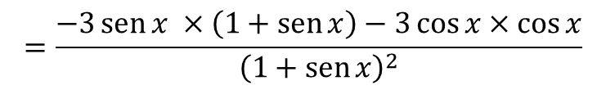
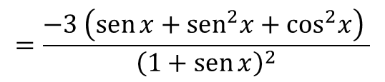


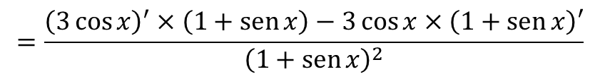

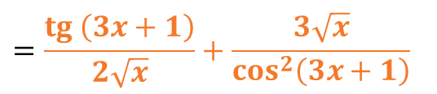
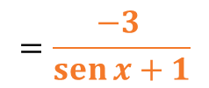
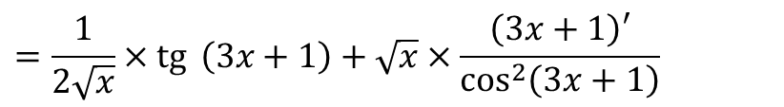

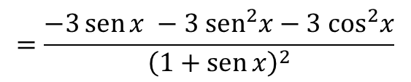
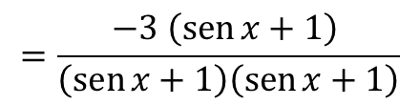
Regras de Derivação - Funções Trigonométricas
Exemplos (continuação):
Determina a expressão derivada de cada uma das seguintes funções:
$$i\left(x\right)=\sqrt{x}\operatorname{tg}{ \left(3x+1\right)}$$
$$i′\left(x\right)$$
$$=\left(\sqrt{x}\right)′×\operatorname{tg}{ \left(3x+1\right)+\sqrt{x}}×\left(\operatorname{tg}{ \left(3x+1\right)}\right)′$$
$$=\frac{1}{2\sqrt{x}}×\operatorname{tg}{ \left(3x+1\right)+\sqrt{x}}×\frac{\left(3x+1\right)′}{\cos^{2}\left(3x+1\right)}$$
$$=\frac{\operatorname{tg}\left(3x+1\right)}{2\sqrt{x}}+\frac{3\sqrt{x}}{\cos^{2}\left(3x+1\right)}$$
$$j\left(x\right)=\frac{3\cos{x}}{1+\operatorname{sen}{x}}$$
$$j′\left(x\right)$$
$$=\frac{{\left(3\cos{x}\right)}^{′}×\left(1+\operatorname{sen}{x}\right)−3\cos{x}×\left(1+\operatorname{sen}{x}\right)′}{{\left(1+\operatorname{sen}{x}\right)}^{2}}$$
$$=\frac{{−3\operatorname{sen}{x}}^{ }×\left(1+\operatorname{sen}{x}\right)−3\cos{x}×\cos{x}}{{\left(1+\operatorname{sen}{x}\right)}^{2}}$$
$$=\frac{{−3\operatorname{sen}{x}}^{ }−3 {sen}^{2}x−3 \cos^{2}x}{{\left(1+\operatorname{sen}{x}\right)}^{2}}$$
$$=\frac{{−3 \left(\operatorname{sen}{x}+{sen}^{2}x+\cos^{2}x\right)}^{ }}{{\left(1+\operatorname{sen}{x}\right)}^{2}}$$
$$=\frac{{−3 \left(\operatorname{sen}{x}+1\right)}^{ }}{\left(\operatorname{sen}{x}+1\right)\left(\operatorname{sen}{x}+1\right)}$$
$$=\frac{{−3}^{ }}{\operatorname{sen}{x}+1}$$

Slide 8
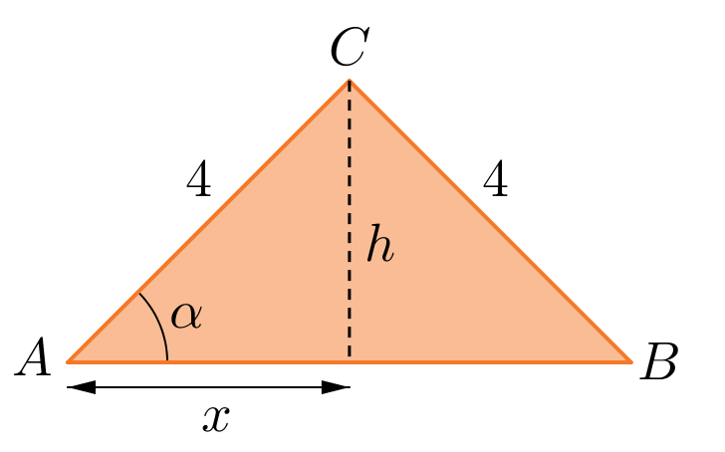

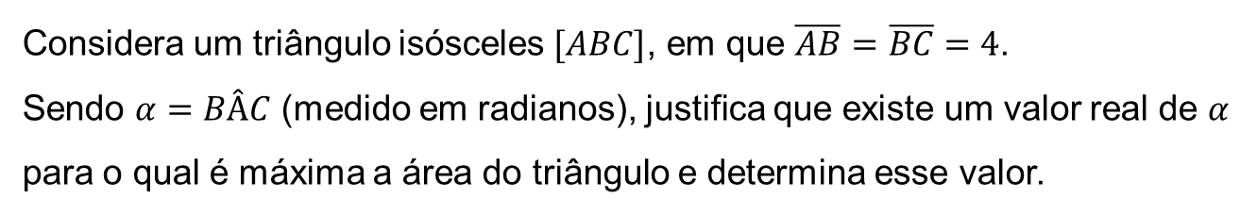








Exercício 1
Considera um triângulo isósceles $[ABC]$, em que $\overline{AB}=\overline{BC}=4$.
Sendo $α=BÂC$ (medido em radianos), justifica que existe um valor real de $α$ para o qual é máxima a área do triângulo e determina esse valor.
Caderno de Apoio às Metas Curriculares, 12.º ano
Sugestão de resolução:
Consideremos o triângulo $[ABC]$, representado na figura.
$$B$$
Seja $h$ a altura do triângulo e $x=\frac{\overline{AB}}{2}$.
$\cos{α}=\frac{x}{ 4 }$
$$⇔x=4\cos{α}$$
Logo, $\overline{AB}=2×4\cos{α}=8\cos{α}$.
$$C$$
$\operatorname{sen}{α}=\frac{h}{ 4 }$
$$⇔h=4\operatorname{sen}{α}$$
Assim, a área do triângulo $[ABC]$, em função de $α$, pode ser dada por:
$$=\frac{\overline{AB}×h}{2}$$
$$=\frac{8\cos{α}×4\operatorname{sen}{α}}{2}$$
$$A\left(α\right)$$
$$=8×2\operatorname{sen}{α}\cos{α}$$
$$=8\operatorname{sen}\left(2α\right)$$

Slide 9
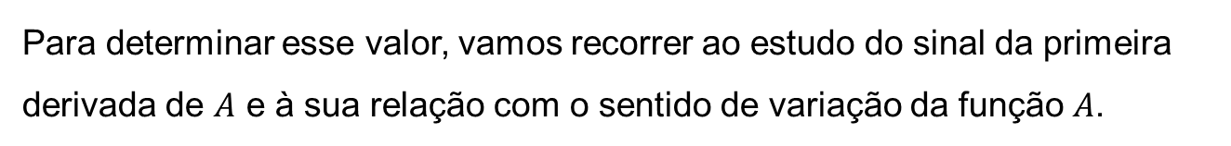
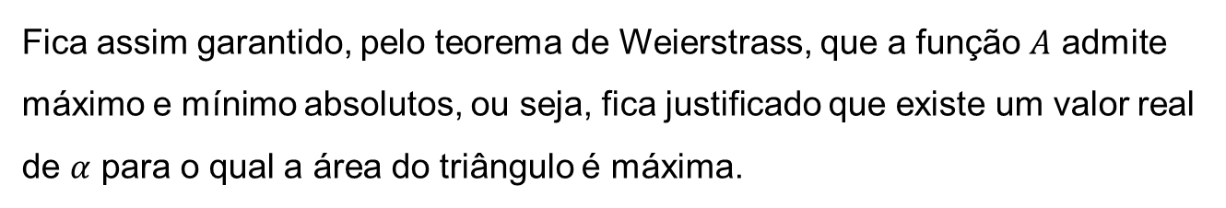
Exercício 1
Considera um triângulo isósceles $[ABC]$, em que $\overline{AB}=\overline{BC}=4$.
Sendo $α=BÂC$ (medido em radianos), justifica que existe um valor real de $α$ para o qual é máxima a área do triângulo e determina esse valor.
Caderno de Apoio às Metas Curriculares, 12.º ano
Sugestão de resolução (continuação):
$$A\left(α\right)=8\operatorname{sen}\left(2α\right)$$
Como $A$ é uma função real de variável real contínua em $ℝ$, em particular, é
contínua no intervalo $\left[0,\frac{ π }{2}\right]$.
Fica assim garantido, pelo teorema de Weierstrass, que a função $A$ admite máximo e mínimo absolutos, ou seja, fica justificado que existe um valor real de $α$ para o qual a área do triângulo é máxima.
Para determinar esse valor, vamos recorrer ao estudo do sinal da primeira derivada de $A$ e à sua relação com o sentido de variação da função $A$.

Slide 10




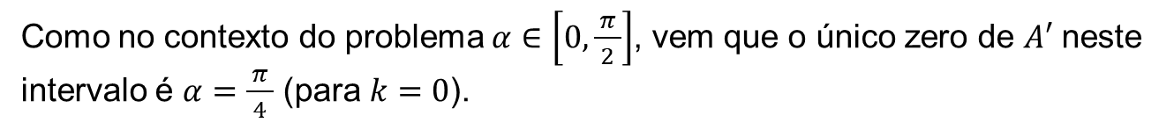


Exercício 1
Considera um triângulo isósceles $[ABC]$, em que $\overline{AB}=\overline{BC}=4$.
Sendo $α=BÂC$ (medido em radianos), justifica que existe um valor real de $α$ para o qual é máxima a área do triângulo e determina esse valor.
Caderno de Apoio às Metas Curriculares, 12.º ano
Sugestão de resolução (continuação):
$$A\left(α\right)=8\operatorname{sen}\left(2α\right)$$
$A′\left(α\right)=\left(8\operatorname{sen}\left(2α\right)\right)′$
$$=8×\left(2α\right)′×\cos\left(2α\right)$$
$$=16\cos\left(2α\right)$$
$A′\left(α\right)=0$
$$⇔16\cos\left(2α\right)=0$$
$$⇔\cos\left(2α\right)=0$$
$⇔2α=\frac{ π }{2}+kπ$, $k∈ℤ$
$⇔α=\frac{ π }{4}+\frac{kπ}{2}$, $k∈ℤ$
Como no contexto do problema $α∈\left[0,\frac{ π }{2}\right]$, vem que o único zero de $A′$ neste intervalo é $α=\frac{ π }{4}$ (para $k=0$).

Slide 11







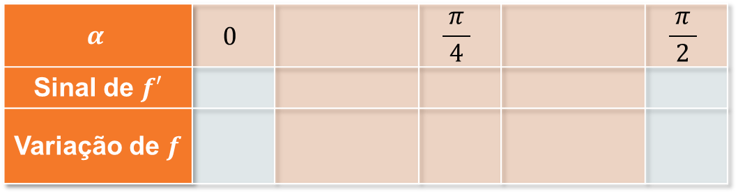


Exercício 1
Considera um triângulo isósceles $[ABC]$, em que $\overline{AB}=\overline{BC}=4$.
Sendo $α=BÂC$ (medido em radianos), justifica que existe um valor real de $α$ para o qual é máxima a área do triângulo e determina esse valor.
Caderno de Apoio às Metas Curriculares, 12.º ano
Sugestão de resolução (continuação):
$$α$$ | $$0$$ |  | $$\frac{ π }{4}$$ |  | $$\frac{ π }{2}$$
Sinal de $f′$
Variação de $f$
$$+$$
$$0$$
$$−$$
$$8$$
Máx.
$$A\left(\frac{ π }{4}\right)$$
$$=8\operatorname{sen}\left(2×\frac{ π }{4}\right)$$
$$=8\operatorname{sen}\left(\frac{ π }{2}\right)$$
$$=8×1$$
$$=8$$
O valor real de $α$ para o qual a área do triângulo é máxima é $\frac{ π }{4}$.
O valor da área do triângulo é 8.

Slide 12







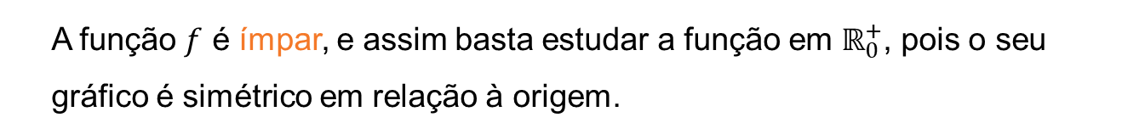


Exercício 2
Estuda analiticamente a função $f\left(x\right)=x+\operatorname{sen}{x}$.
Sugestão de resolução:
Domínio:
$$D_{f}=ℝ$$
$f\left(−x\right)=\left(−x\right)+\operatorname{sen}\left(−x\right)$
$$=−x−\operatorname{sen}{x}$$
$$=−\left(x+\operatorname{sen}{x}\right)$$
$$=−f\left(x\right)$$
Assim, $f\left(x\right)=−f\left(x\right)$, $∀x∈ℝ$.
A função $f$ é ímpar, e assim basta estudar a função em $ℝ_{0}^{+}$, pois o seu gráfico é simétrico em relação à origem.
Não há nenhuma indicação que nos permita concluir que $f$ é periódica.
Pontos de interseção com os eixos coordenados:
Eixo $Oy$:
$$f\left(0\right)$$
$$=0+\operatorname{sen}{0}$$
$$=0$$
Eixo $Ox$:
$$f\left(x\right)=0$$
$$⇔x+\operatorname{sen}{x}=0$$
$$⇔\operatorname{sen}{x}=−x$$

Slide 13
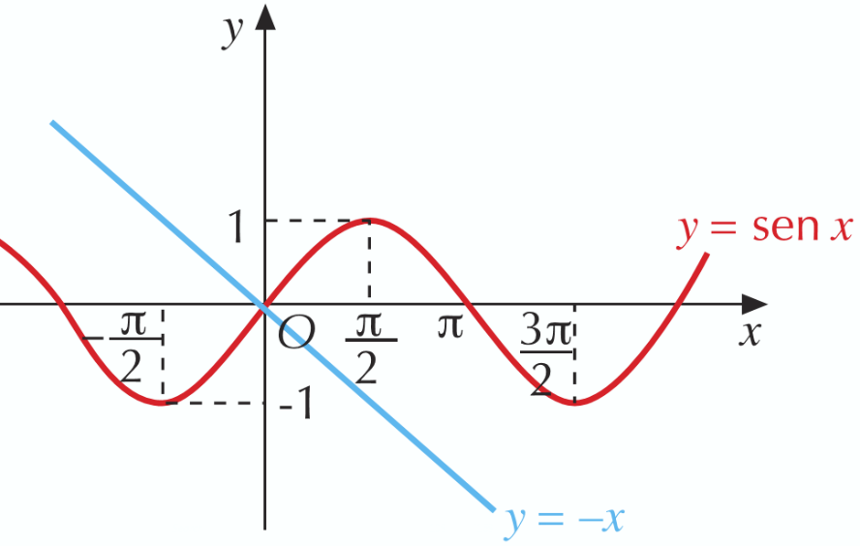
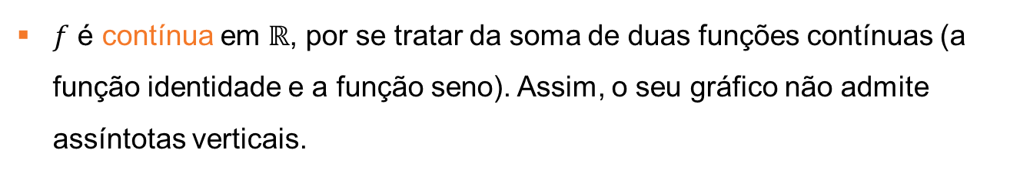
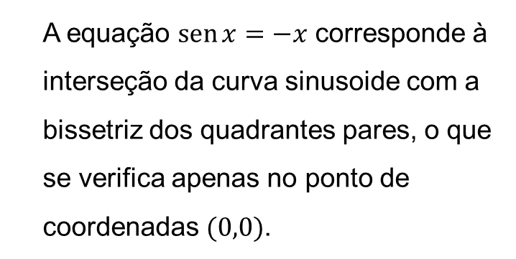
Exercício 2
Estuda analiticamente a função $f\left(x\right)=x+\operatorname{sen}{x}$.
Sugestão de resolução (continuação):
A equação $\operatorname{sen}{x}=−x$ corresponde à interseção da curva sinusoide com a bissetriz dos quadrantes pares, o que se verifica apenas no ponto de coordenadas $(0,0)$.
$f$ é contínua em $ℝ$, por se tratar da soma de duas funções contínuas (a função identidade e a função seno). Assim, o seu gráfico não admite assíntotas verticais.

Slide 14


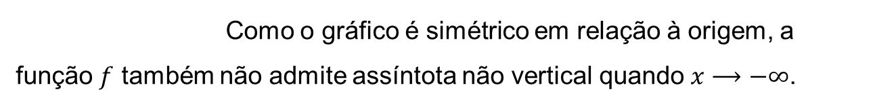

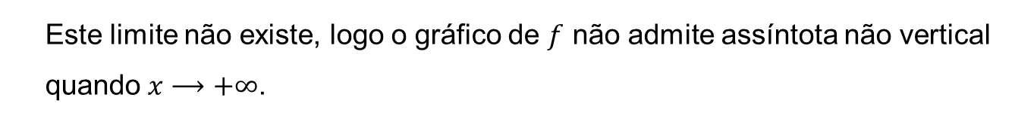






Exercício 2
Estuda analiticamente a função $f\left(x\right)=x+\operatorname{sen}{x}$.
Sugestão de resolução (continuação):
Existência de assíntotas não verticais: $y=mx+b$, $m$, $b∈ℝ$.
$$m=\lim_{x→+∞}\frac{f\left(x\right)}{x}$$
$$=\lim_{x→+∞}\frac{x+\operatorname{sen}{x}}{x}$$
$$=\lim_{x→+∞}\frac{ x }{x}+\lim_{x→+∞}\frac{\operatorname{sen}{x}}{x}$$
$$=1+0$$
$$=1$$
$$0$$
Nota:
Para $x≥0$, tem-se que $−\frac{ 1 }{x}≤\frac{\operatorname{sen}{x}}{x}≤\frac{ 1 }{x}$.
$−1≤\operatorname{sen}{x≤1}$, $∀x∈ℝ$.
Como $\lim_{x→+∞}\left(−\frac{ 1 }{x}\right)=\lim_{x→+∞}\left(\frac{ 1 }{x}\right)=0$, resulta que $\lim_{x→+∞}\frac{\operatorname{sen}{x}}{x}=0$.
$$b=\lim_{x→+∞}\left(f\left(x\right)−x\right)$$
$$=\lim_{x→+∞}\left(x+\operatorname{sen}{x}−x\right)$$
$$=\lim_{x→+∞}\left(\operatorname{sen}{x}\right)$$
Este limite não existe, logo o gráfico de $f$ não admite assíntota não vertical quando $x⟶+∞$.
Como o gráfico é simétrico em relação à origem, a função $f$ também não admite assíntota não vertical quando $x⟶−∞$.

Slide 15









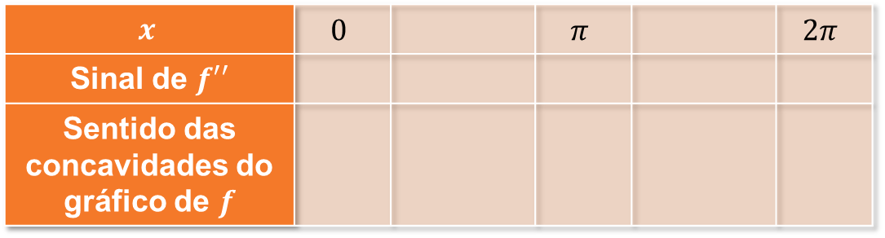



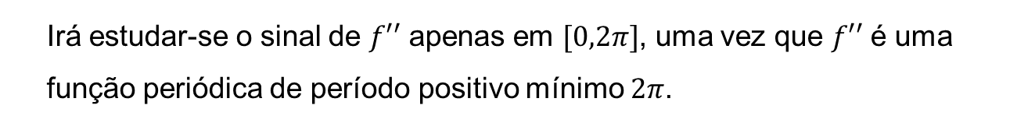

Exercício 2
Estuda analiticamente a função $f\left(x\right)=x+\operatorname{sen}{x}$.
Sugestão de resolução (continuação):
$f′\left(x\right)=\left(x\right)′+\left(\operatorname{sen}{x}\right)′$
$$=1+\cos{x}$$
Como $\cos{x≥−1}$, $∀x∈ℝ$, tem-se que $1+\cos{x≥0}$, $∀x∈ℝ$.
Assim, $f′(x)≥0$, $∀x∈ℝ$, logo $f$ é estritamente crescente em sentido lato.
$f′′\left(x\right)=\left(1\right)′+\left(\cos{x}\right)′$
$$=−\operatorname{sen}{x}$$
$$f′′\left(x\right)=0$$
$$⟺−\operatorname{sen}{x}=0$$
$$⟺\operatorname{sen}{x}=0$$
$⟺x=kπ$, $k∈ℤ$
Irá estudar-se o sinal de $f′′$ apenas em $[0,2π]$, uma vez que $f′′$ é uma função periódica de período positivo mínimo $2π$.
$$x$$ | $$0$$ |  | $$π$$ |  | $$2π$$
Sinal de $f′′$
Sentido das concavidades do gráfico de $f$
$$0$$
$$−$$
$$0$$
$$+$$
$$0$$
$$∩$$
$$∪$$

Slide 16




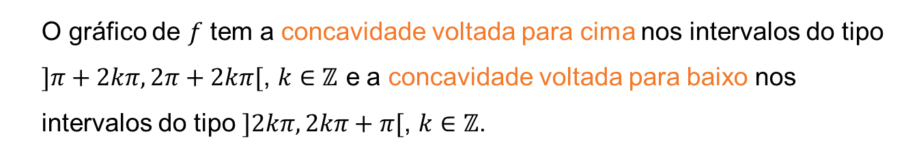















Exercício 2
Estuda analiticamente a função $f\left(x\right)=x+\operatorname{sen}{x}$.
Sugestão de resolução (continuação):
$$x$$ | $$0$$ |  | $$π$$ |  | $$2π$$
Sinal de $f′′$
Sentido das concavidades do gráfico de $f$
$$0$$
$$−$$
$$0$$
$$+$$
$$0$$
$$∩$$
$$π$$
P.I.
$$∪$$
$$0$$
$$2π$$
$$f\left(0\right)=0+\operatorname{sen}{0}$$
$$=0$$
$$f\left(π\right)=π+\operatorname{sen}{π}$$
$$=π+0$$
$$=π$$
$$f\left(2π\right)=2π+\operatorname{sen}{2π}$$
$$=2π+0$$
$$=2π$$
O gráfico de $f$ tem a concavidade voltada para cima nos intervalos do tipo $]π+2kπ, 2π+2kπ[$, $k∈ℤ$ e a concavidade voltada para baixo nos intervalos do tipo $]2kπ, 2kπ+π[$, $k∈ℤ$.
Os pontos de inflexão são os pontos da forma $(kπ, kπ)$, $k∈ℤ$.

Slide 17
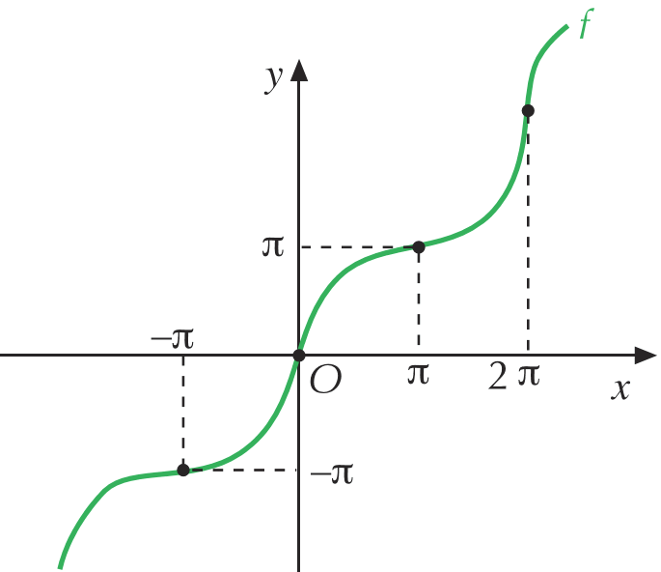

Exercício 2
Estuda analiticamente a função $f\left(x\right)=x+\operatorname{sen}{x}$.
Sugestão de resolução (continuação):
Representação gráfica de $f$:
Com o estudo analítico que acabámos de efetuar, conseguimos esboçar o gráfico da função $f$.
Contradomínio:
$${D′}_{f}=ℝ$$

